Slide 1

一般社団法人
全国空き家アドバイザー協議会 ○○県○○支部
令和３年２月度例会
組織に関して
内容に関して
・発生抑制
・解体促進
・利活用

Slide 2
全国空き家アドバイザー協議会設立の意義
・「空き家バンク」で空き家課題解決は難しい理由
・「空き家問題」を自治体では難しい理由
・国の施策と国が官民連携を求める理由

Slide 3
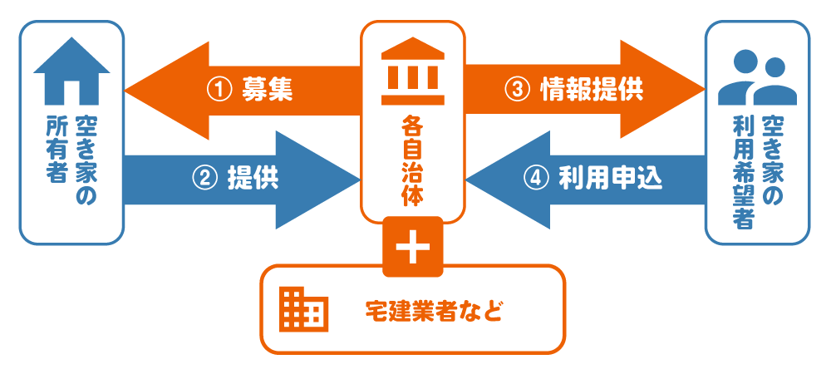
空き家に手を加えるコトなくそのまま流通が基本
空き家バンク制度の仕組み

Slide 4
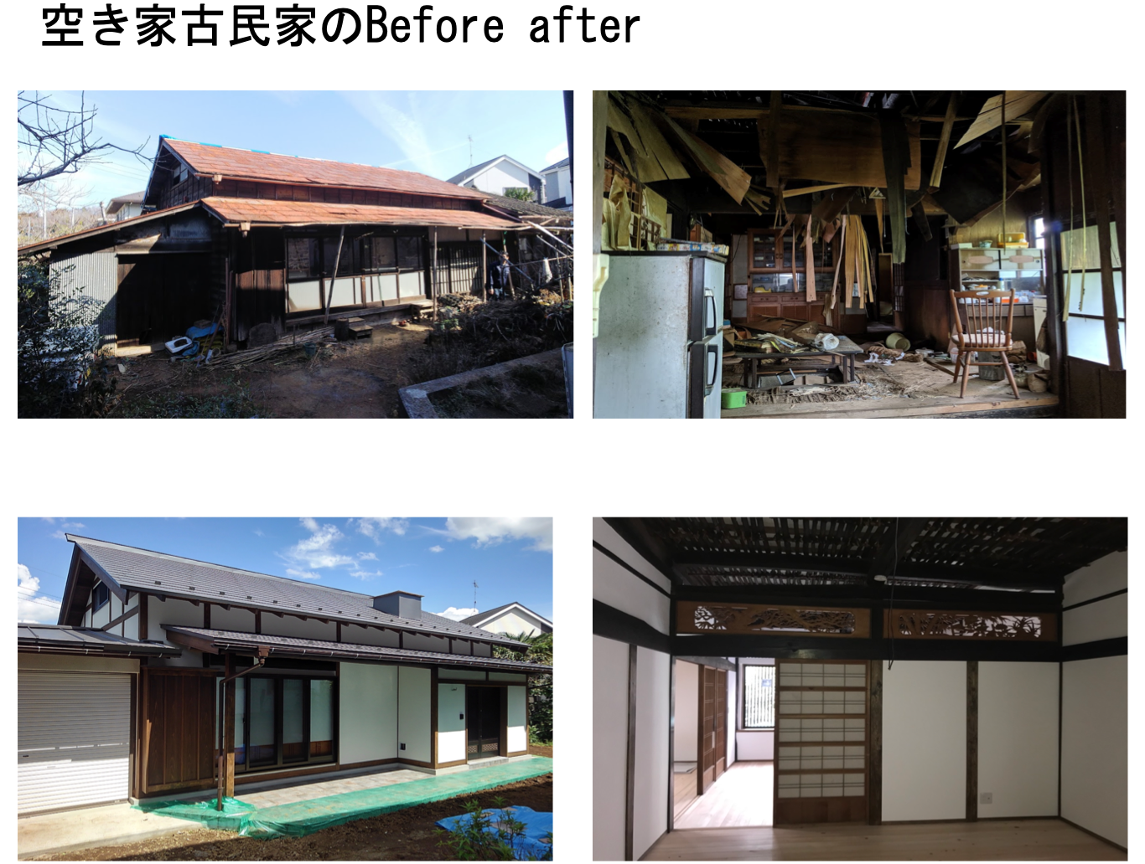
空き家バンクでは出来ないコト

Slide 5
自治体の出来ないこと民間が行う
⬇️
自治体と情報共有し自治体と共に「空き家課題解決」
（空き家バンク） ⬇️
自治体情報管理発信 ⇦連携⇨ 民間で実務運営
⬇️
・発生抑制
・解体促進
・利活用

Slide 6
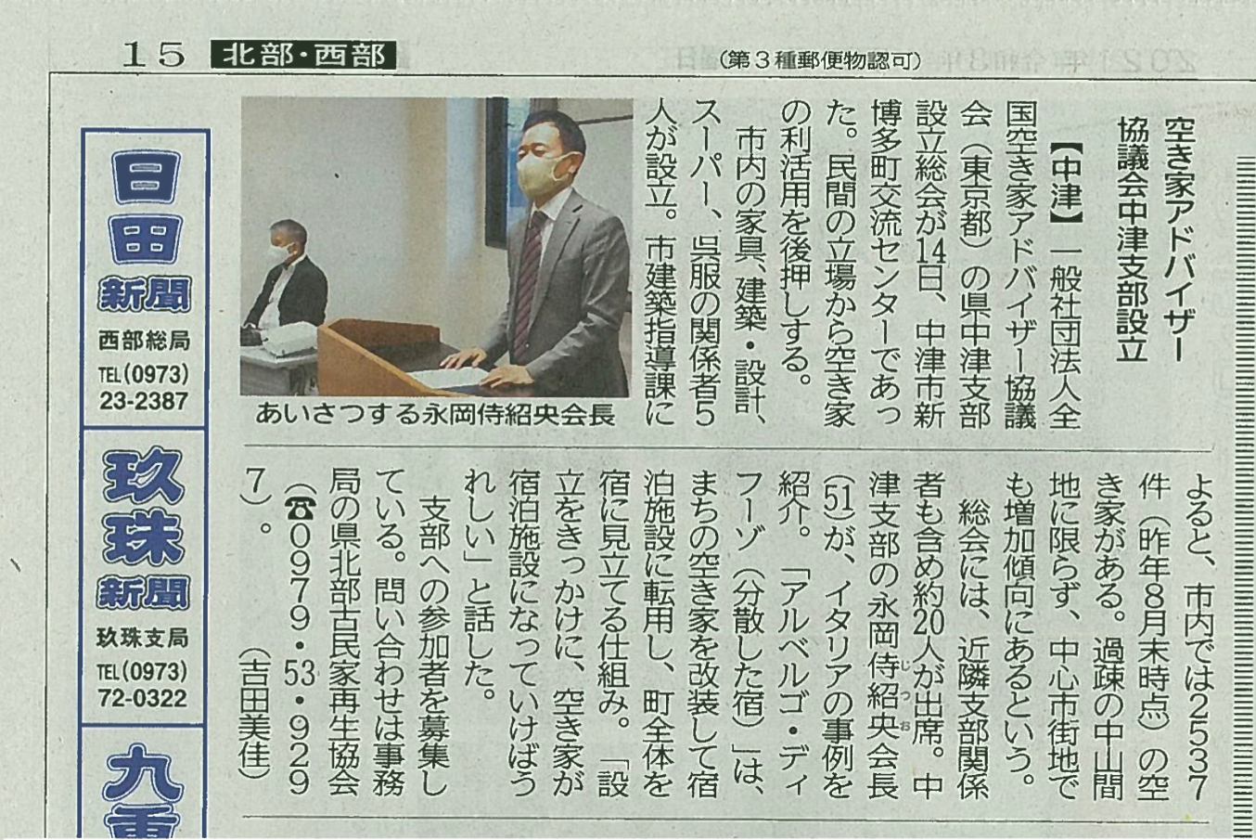
全国各地で設立されています

Slide 7
全国空き家アドバイザー協議会の設置に於ける活動（組織）
空き家に於ける課題解決に向け全国空き家アドバイザー協議会支部が様々な情報・ノウハウ・ネットワークを活用し活動を展開していく
未来の子ども達の為に 空き家課題解決を通じ 地域を元気に
全国古民家再生協会
⇅
自治体
⇅
空き家バンク（移住中心になる）
連携協定
管理
会 員
（事務局/一般）
自治体単位で協議会を設置
空き家に関する業務を協業
協議会事務局
運営
全国空き家アドバイザー協議会 支部
育成
（基本運動）
会員組織を構築
講習試験
空き家課題TC/古民家MP
支部会員
各種業務
理念の共有
・会員（建築業）
・会員（解体業）
・会員（不動産業）
・会員（行政書士） など
地域の意識高い方10社程度を会員
移住だけでない様々な課題解決
（建物の付加価値を上げていく）
・空き家の利活用（交付金活用）
・空き家のリフォーム
・空き家の解体（移築。古材買取）
・DIYでの空き家の再生・移住
・ベットや片付けの相談 など
連携協定
各種業務依頼（紹介）
業務
●年間：１２，０００円（１社）
会費の２/３が協議会予算、残りを本会へ
●会員は全国古民家再生協会所属会員は原則不可
●会員は空き家課題TC/古民家MPの資格が必須
●リフォーム等が発生した際は、リフォーム瑕疵保険の付
保を必須とする。
業務サポート
DIY
あんしん解体
古材リユース推進協会
COSOJI
シルバー人材
家史
住教育
全日本不動産協会
全国ネットワークで対応可能なサポート体制

Slide 8
全国空き家アドバイザー協議会の設置に於ける活動（活動）
全国空き家アドバイザー協議会支部は地域でチームで課題解決に向けワンストップでの対応を実現します！
空き家課題
事業出口
サポート体制
□発生抑制
住教育
住教育インストラクター
住教育推進機構
シルバー人材センター
COSOJI
□解体促進
移築・古材
古民家移築価値鑑定
あんしん解体業者認定協会
古材リユース推進協会
家史
□利活用
交付金・DIY
古民家ツーリズムまちづくりプランナー
日本テレワーク協会・JTB
ロングステイ財団・ DIY
全国空き家アドバイザー協議会 支部
しっかり地域のチームでサポート

Slide 9


２つの資格制度でその推進のプロを育成していきます

Slide 10
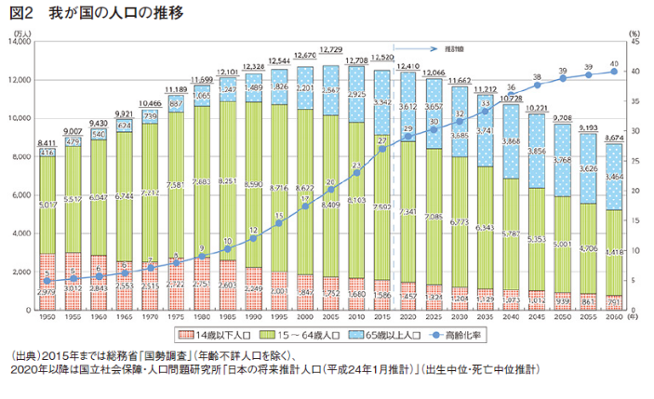
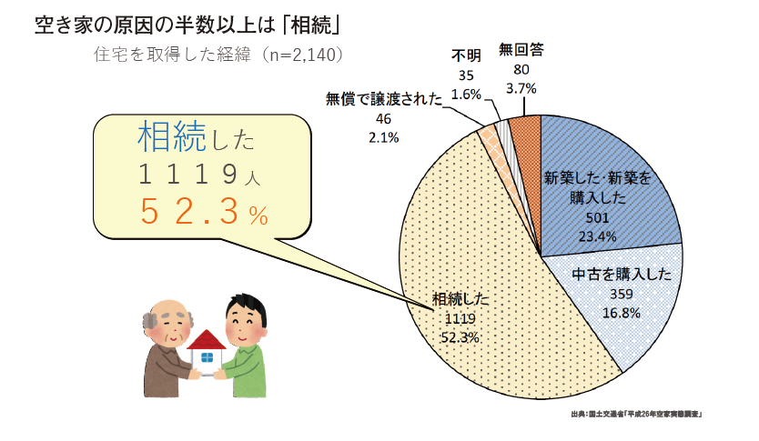
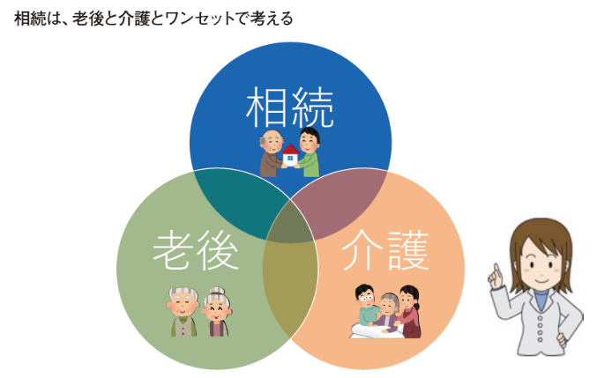
空き家課題トータルコンサルタント
-テキスト内容-
はじめに
第一章 空き家の現状について
第二章 片づけを知る
第三章 仏事
第四章 相続
第五章 人生は決める事の連続
第六章 相続事例回答練習

Slide 11

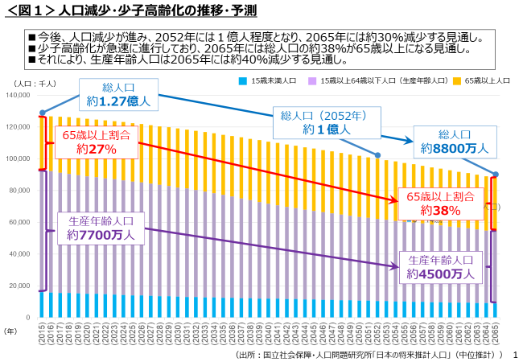
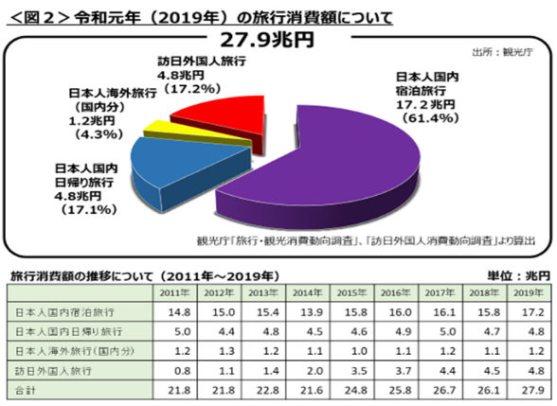
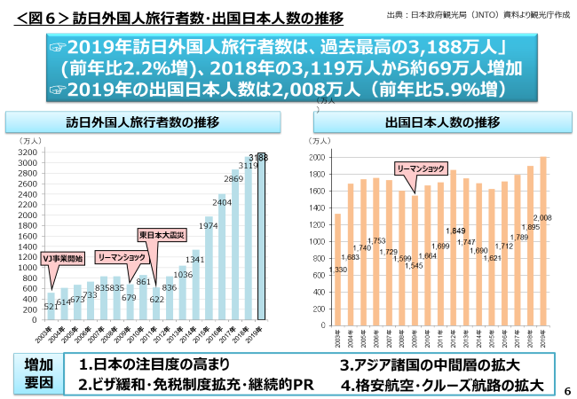
古民家ツーリズムまちづくりプランナー
-テキスト内容-
はじめに
第一部 観光概論
第二部 観光マーケティングの実際
第三部 ネットマーケティングとSNSの活用
第四部 SDGsと観光
第五部 交付金を活用したまちづくり
第六部 まちづくりプラン設計

Slide 12
１、発生抑制
２、利活用
３、解体促進

Slide 13

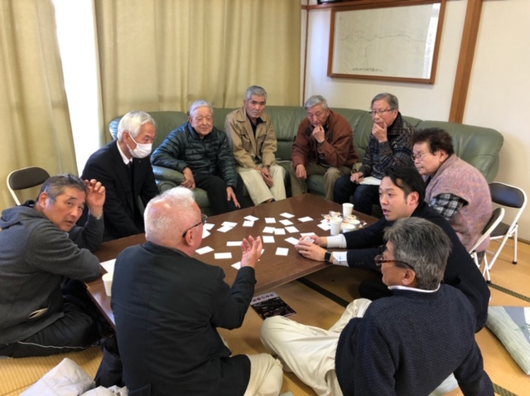
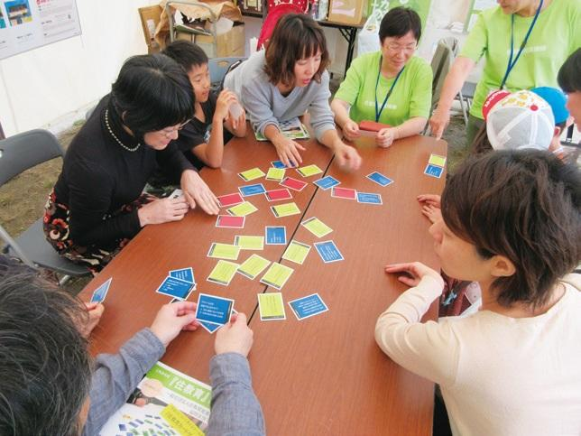
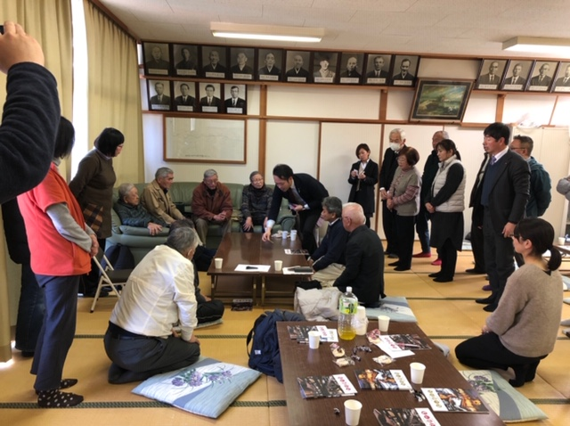
発生抑制へ地域の人で空き家問題を話し合う住教育

Slide 14

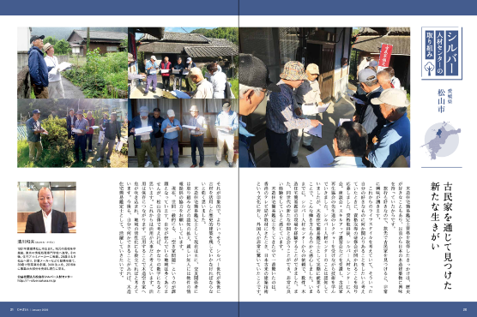
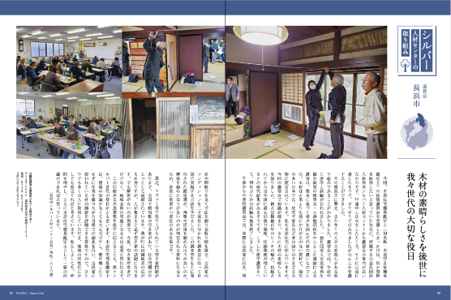
シルバー人材センターとの連携
（じゃぱとらへ活動を掲載）
地域の空き家調査をシルバー会員と共に活動

Slide 15


ＣＯＳＯＪＩとの連携
“空き家の保全”と“地域住民のスキマ時間”のマッチングアプリとの連携
COSOJIは“不動産業界の軽作業”と“地域住民のスキマ時間”を繋げるワークシェアサービスです。アパート、マンション、戸建などの所有者が不動産に関する軽作業（共用部清掃、目視点検、草むしりなど）を地域住民へスマホひとつで依頼することができます。連携を通じ、日本国の地域活性化、地方創生および地域の終活促進に資する事業であることに合意し、両社が有する経営資源、情報、ノウハウを相互活用し、既存事業の更なる推進及び、共同推進可能な事業の企画・推進を行うことを目的としています。

Slide 16
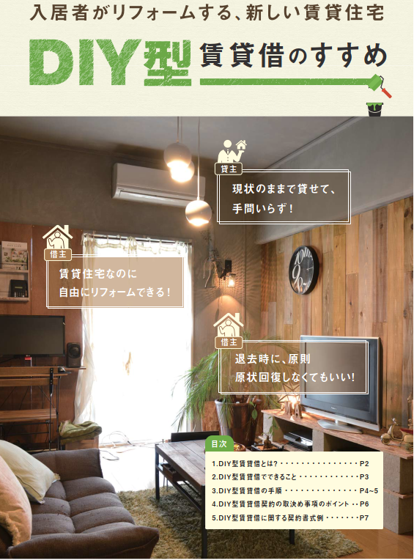
ＤＩＹ型賃貸借
ＤＩＹとはDo iｔ yourself
の略語で自らの手で
日曜大工を行うこと。
ここでは専門業者に頼んで行う
工事も含む。
国土交通省ＨＰより
Notes:
家を普通に貸すのもいいですが、新たな賃貸システムをご紹介しましょう。
国土交通省では、空き家の解消を目指して、中古住宅の流通や賃貸を勧めています。
中古住宅を流通させる一環として、DIY型賃貸借の普及に取り組んでいます。

Slide 17
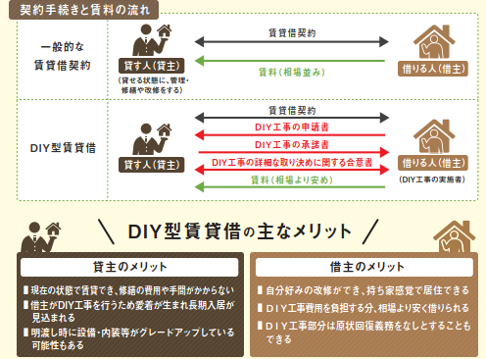
国土交通省ＨＰより
Notes:
今までは、貸す人が修繕をして家を貸し出す方法でしたが、金銭面の負担が大きいものでした。
このシステムは現状のままの家を貸し出すので家賃を安く設定できます。
近年、ホームセンターに行けば材料も工具も何でもそろいますし、若い方にはＤＩＹが流行っているんです。
借りた人が自費でＤＩＹすることで自分好みに修繕や改造ができます。
借りた家でも自分好みにすれば永く住んでもらえるわけです。
そして退去時に原状回復しなくていいので、貸した人にとっても内装や住宅設備がよくなって返ってくるのですから、次の人に貸しやすくなります。
この方法は、かり主にもかし主にも利点があり、お互いにいい方法だと思います。

Slide 18
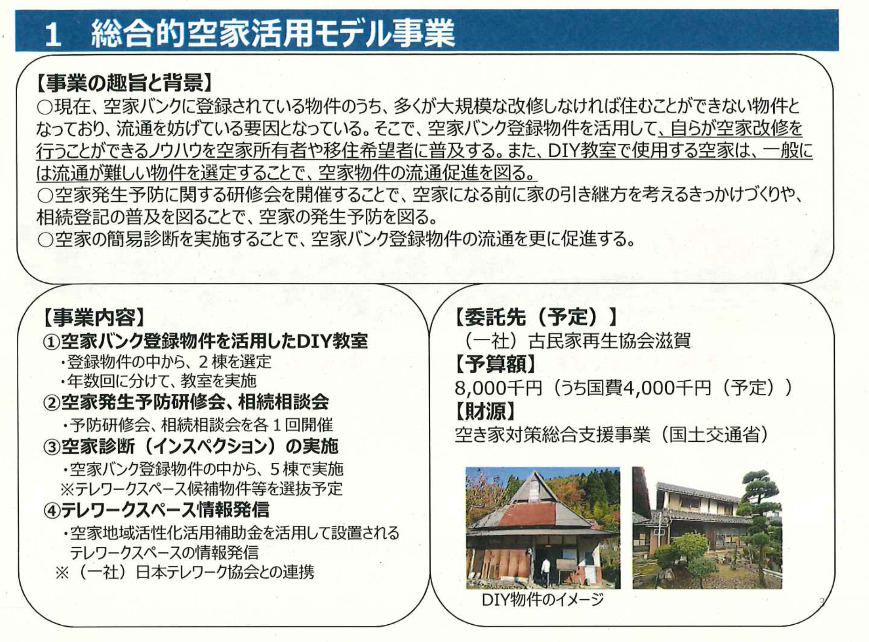
ＤＩＹ事業も増えています

Slide 19
１、発生抑制
２、利活用
３、解体促進

Slide 20
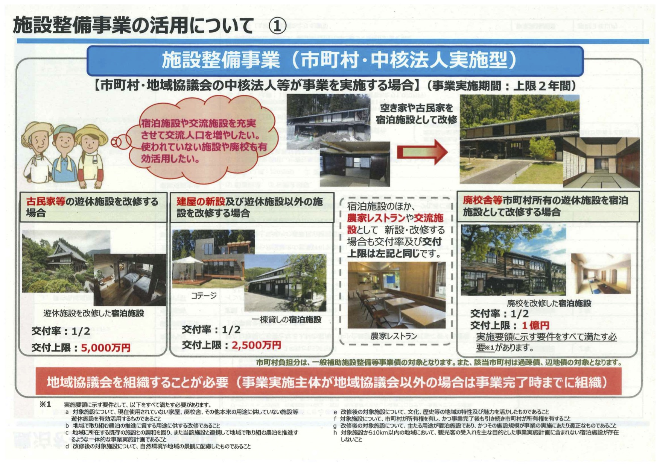

Slide 21
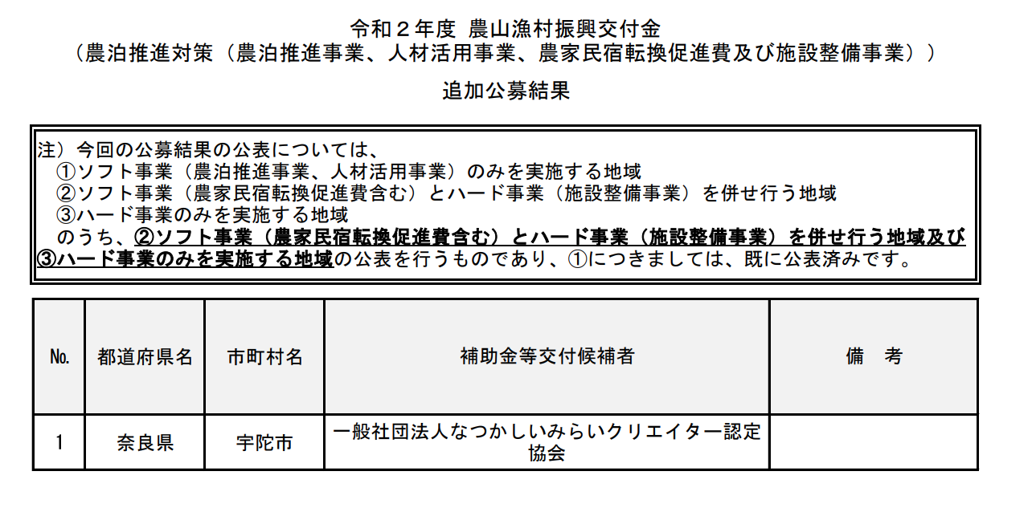
農林水産省から採択（令和２年度農山漁村振興交付金）

Slide 22
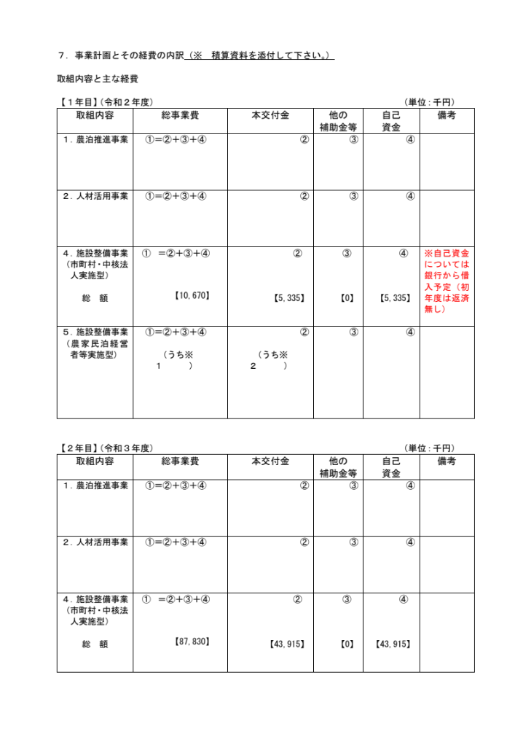
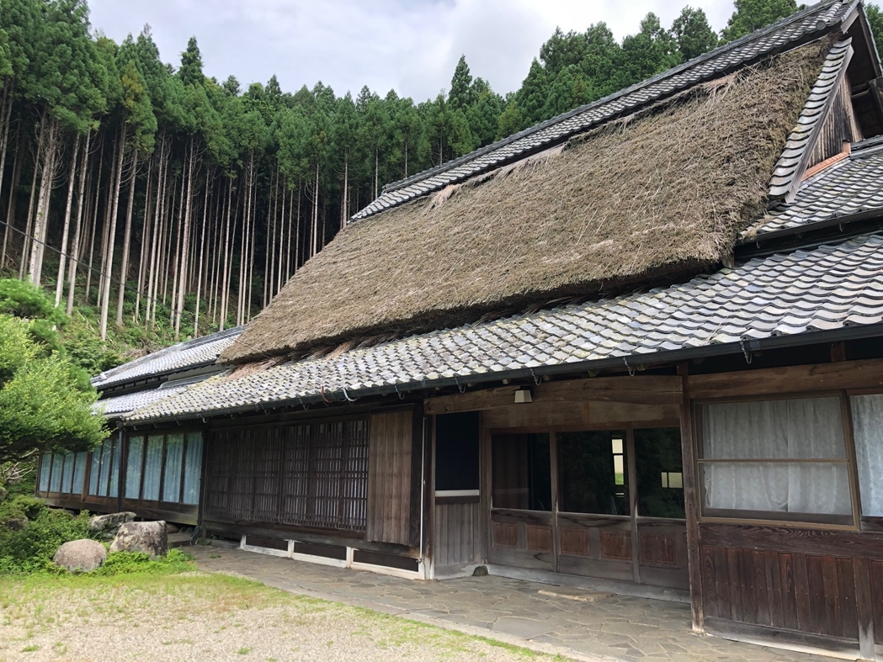
民間で交付金を活用して地域活性化事例
（奈良県宇陀市にある大型の農家型古民家）
ソフト（人材育成・体験プログラム作り等）
１年目 7,500千円
２年目 7,500千円 計15,000千円
ハード（建物改修等）
１年目（2020年） 5,335千円
２年目（2021年） 43,915千円 計49,250千円
全て合わせると64,250千円もの交付を受けている

Slide 23
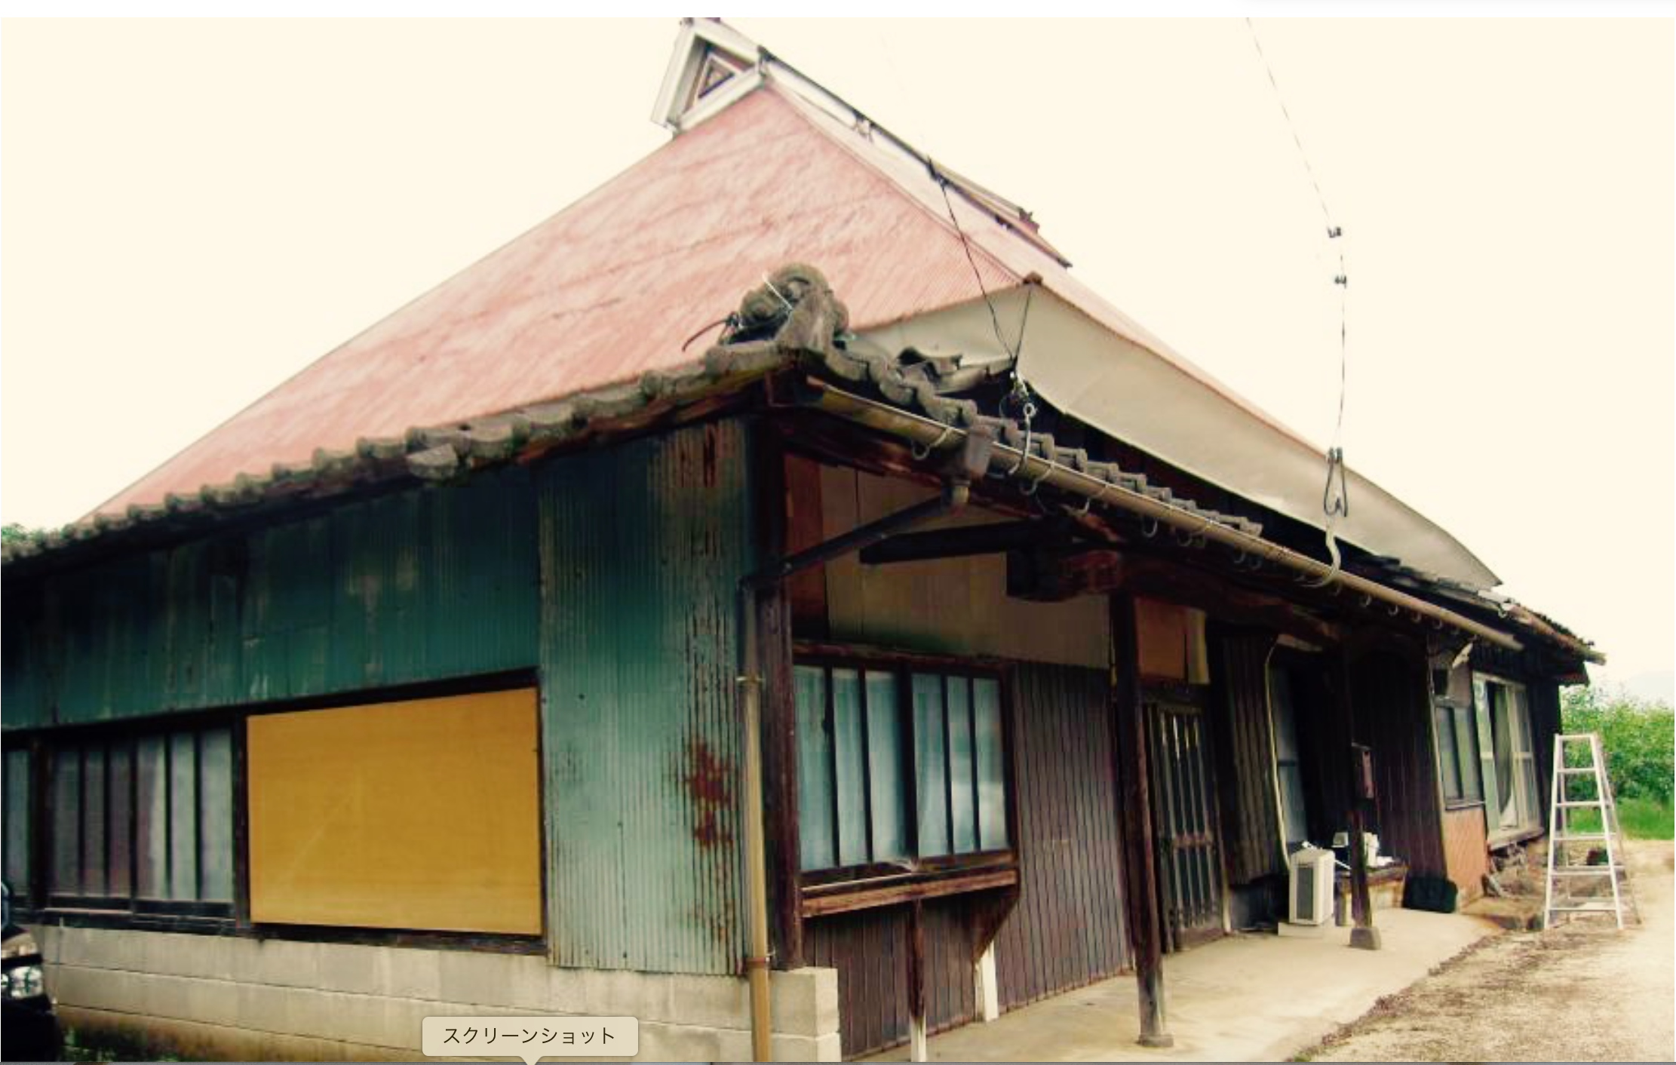
うきは市の空き家

Slide 24

うきは市事例 １

Slide 25
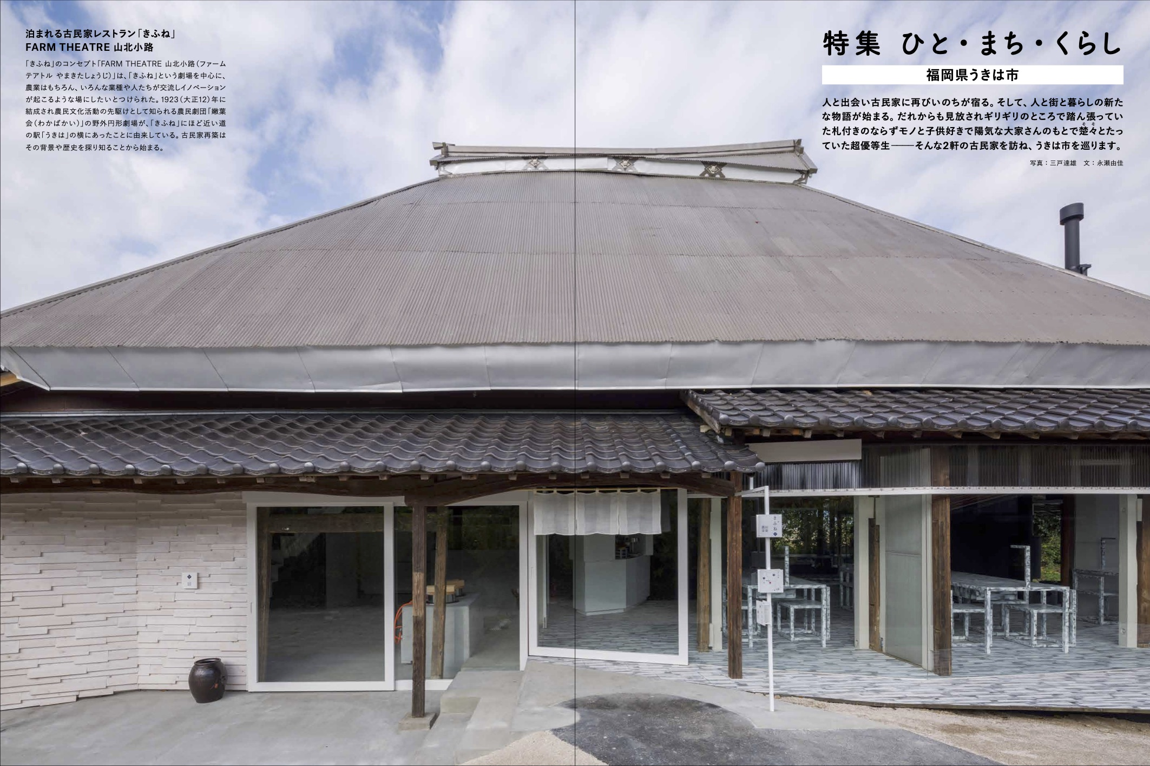
うきは市事例 ２

Slide 26
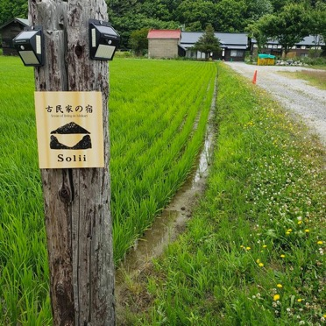
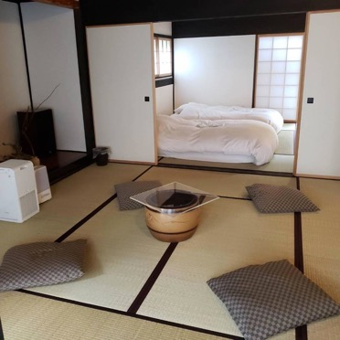
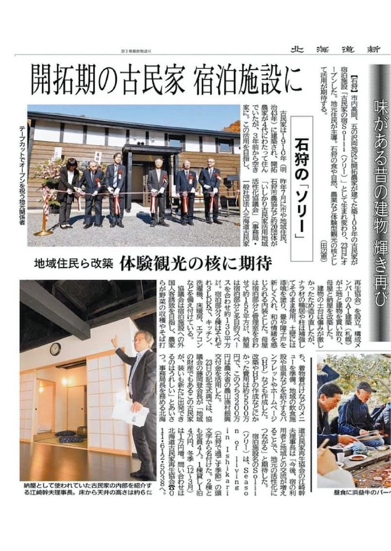
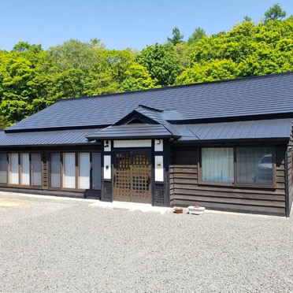
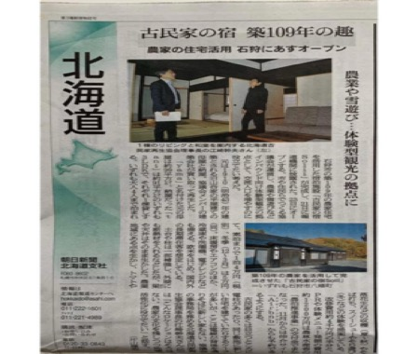
農山漁村振興交付金を利用した古民家活用事例①
地域 | 北海道石狩市 | 担当協会 | いしかり古民家活用地域活性化協議会 （一般社団法人北海道古民家再生協会）
種別 | 古民家再生→宿泊施設・歴史博物館 | 使用資金 | 農山漁村振興交付金（農林水産省）
古民家を活用した宿泊施設を中心にインバウンドを目指す

Slide 27
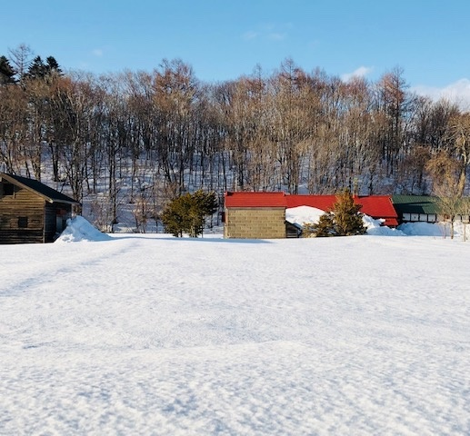
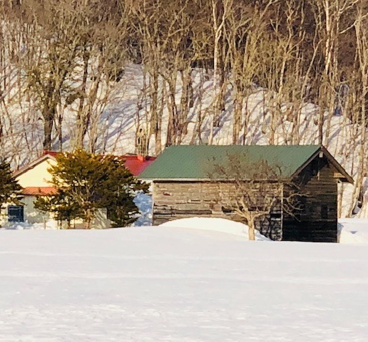
石狩市の空き家
石狩市の空き家
20年間空き家の建物でした

Slide 28
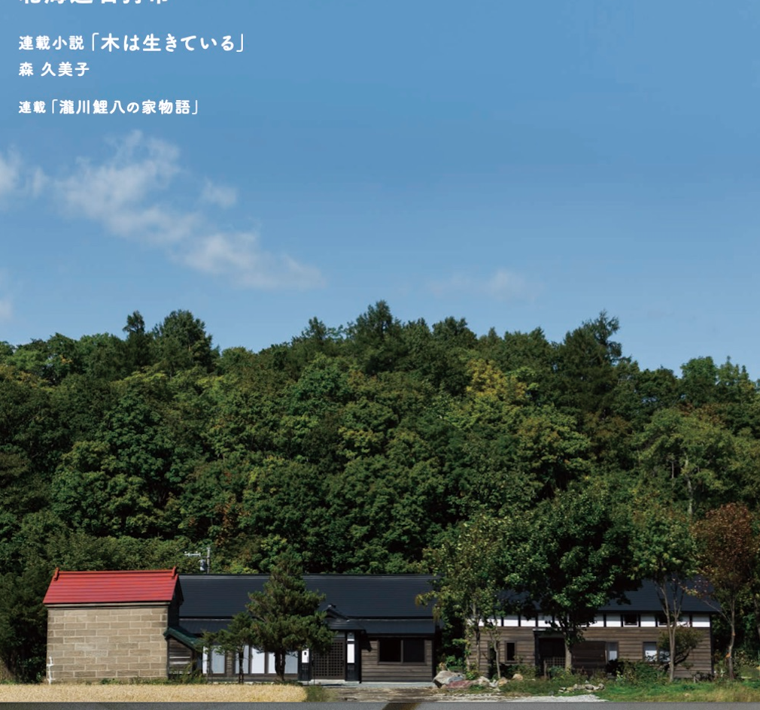
石狩事例 １

Slide 29
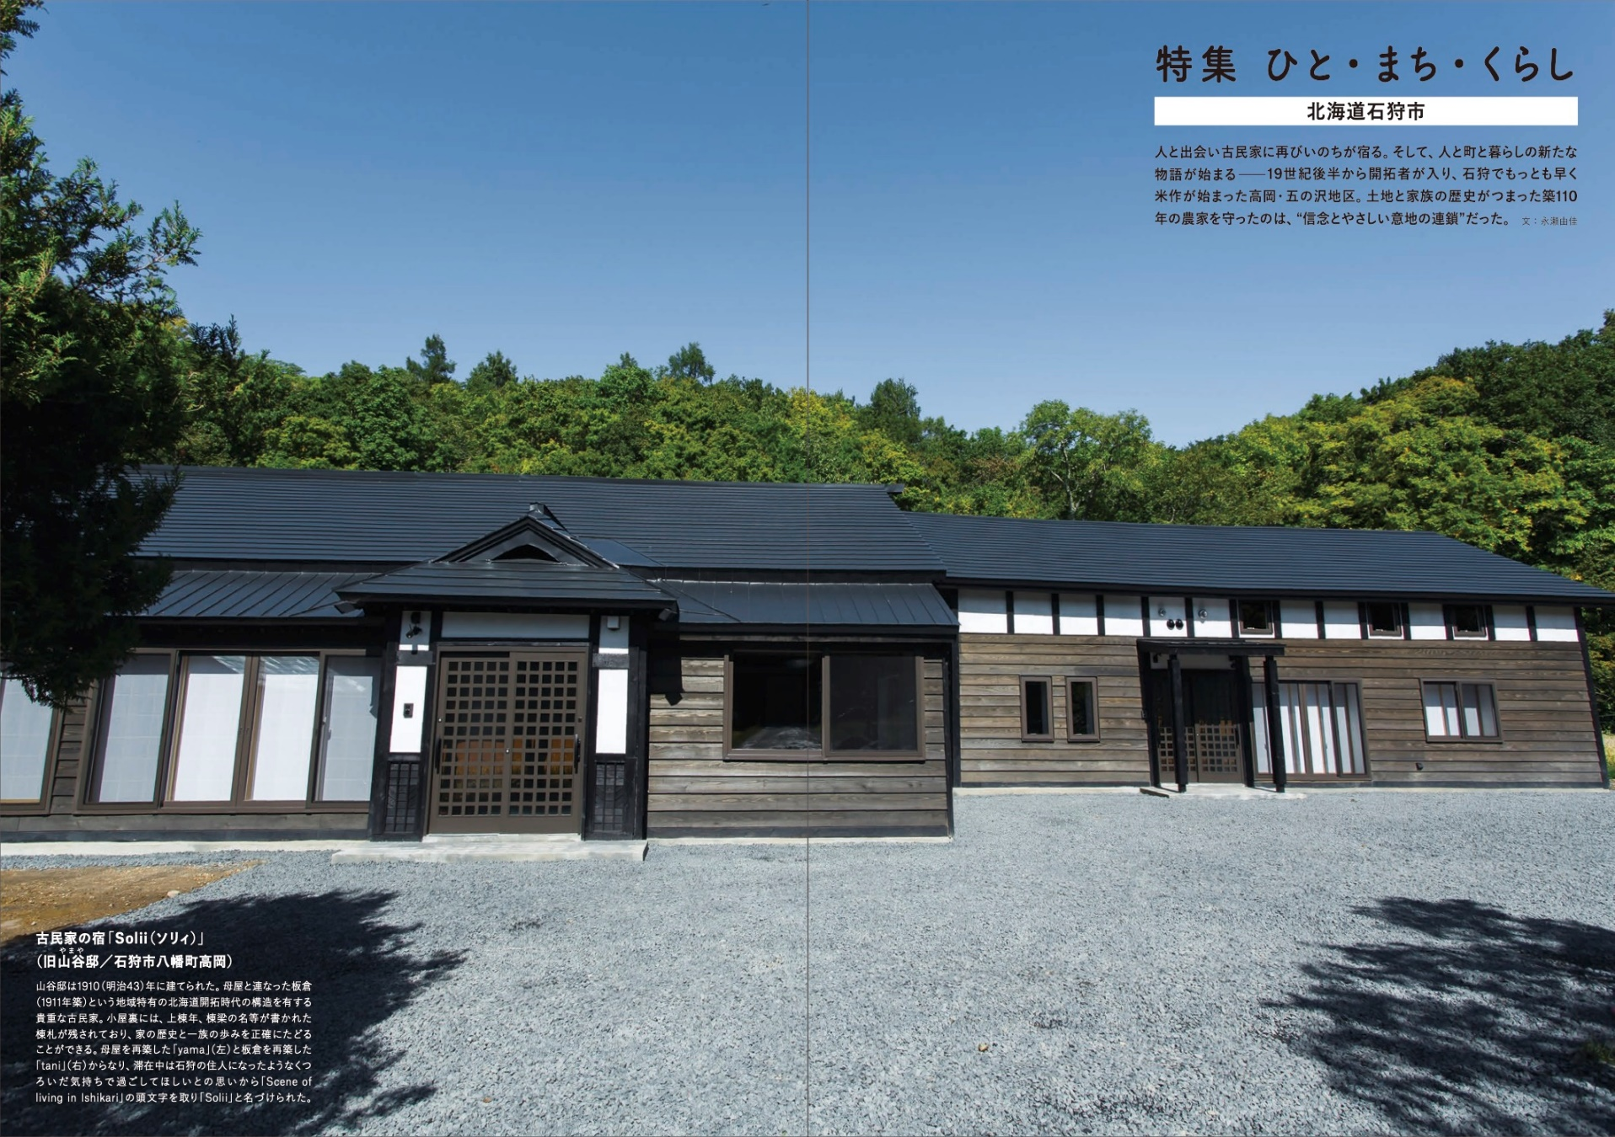
石狩事例 ２

Slide 30
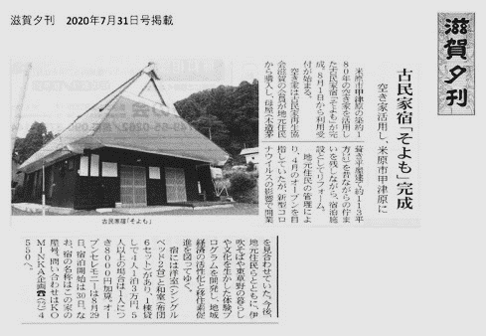
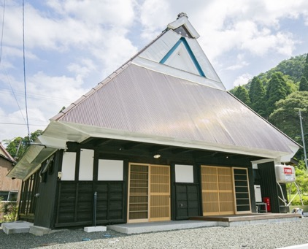
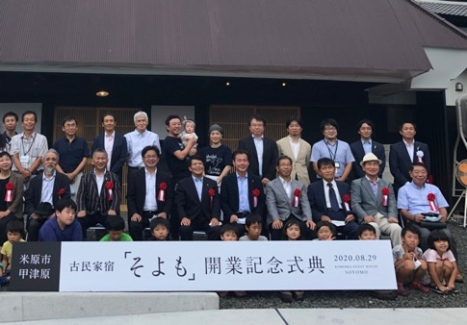
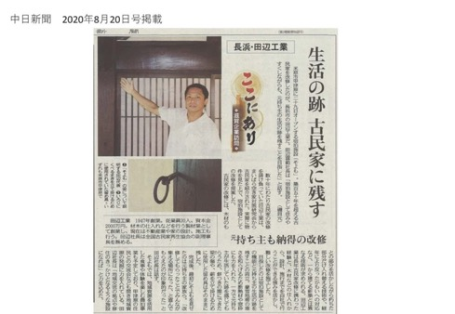
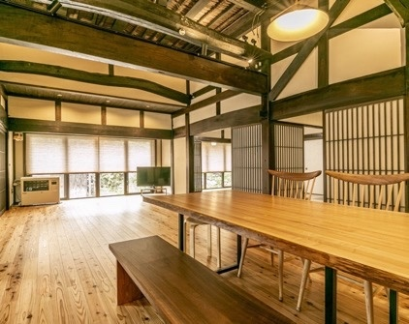
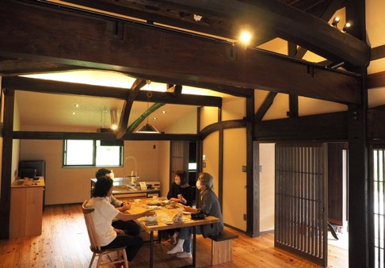
農山漁村振興交付金を利用した古民家活用事例②
地域 | 滋賀県米原市 | 担当協会 | びわ湖の素・米原 古民家暮らし協議会 （一般社団法人古民家再生協会滋賀）
種別 | 古民家再生→宿泊施設 | 使用資金 | 農山漁村振興交付金（農林水産省）
地域に残る古民家を活用し関係人口の拡大から移住定住を目指す。

Slide 31
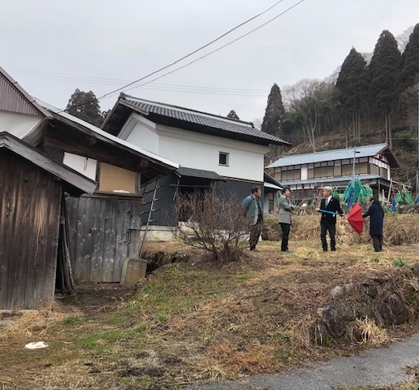
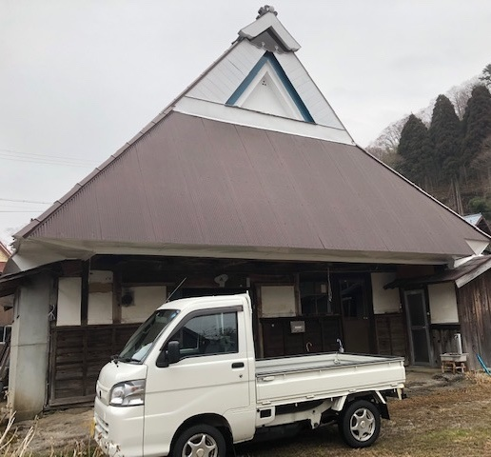
米原市の空き家
４０軒の中で半分以上が空き家の集落

Slide 32
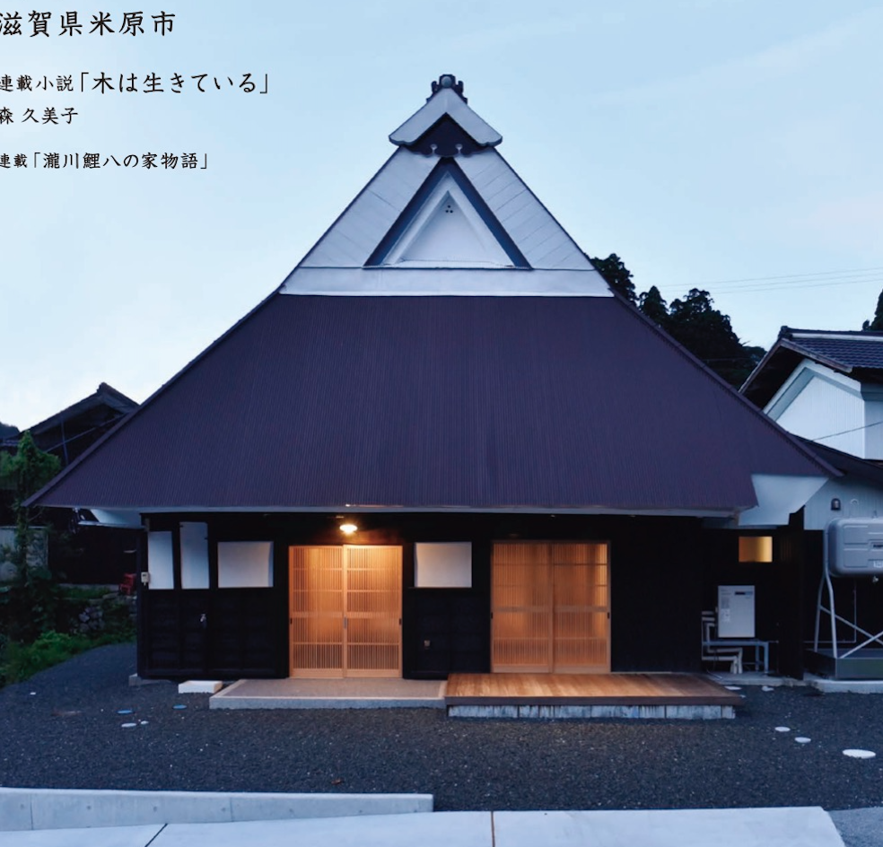
米原市事例 １

Slide 33
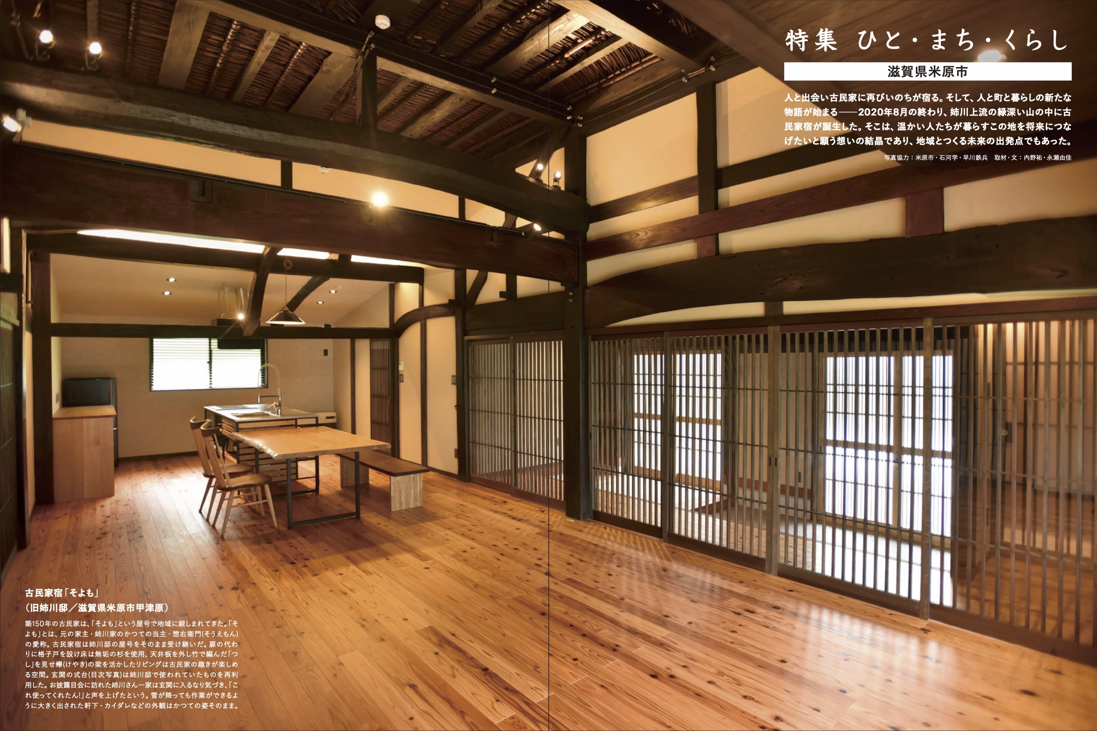
米原市事例 ２

Slide 34
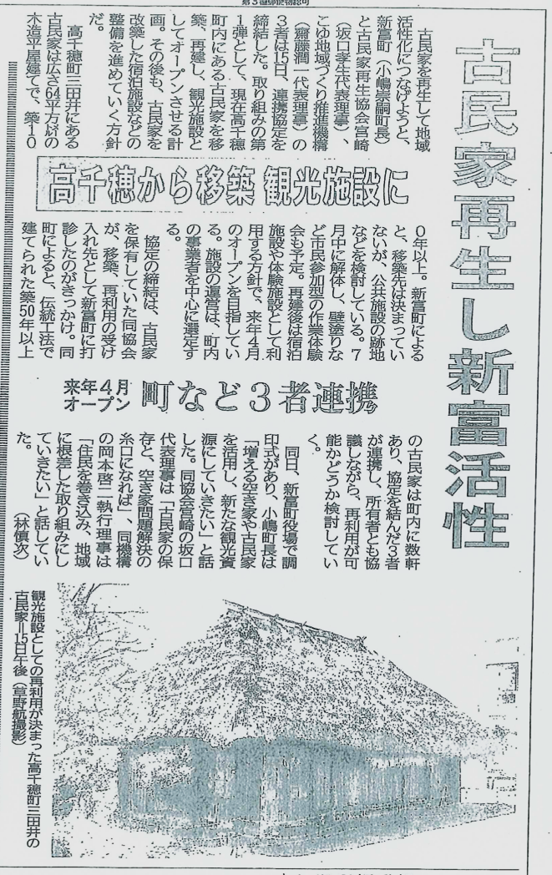
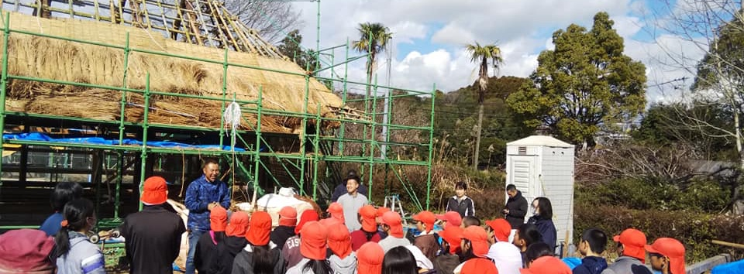
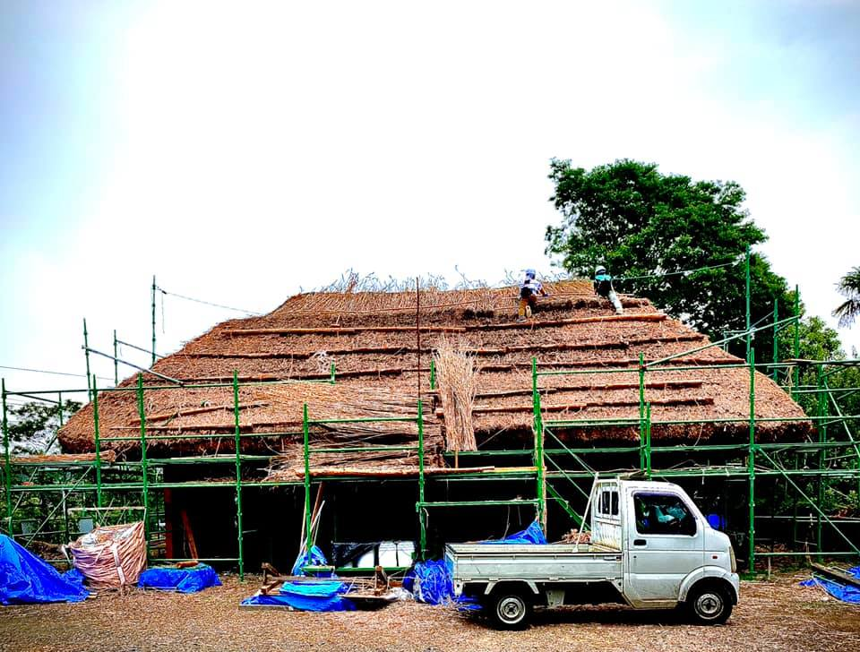
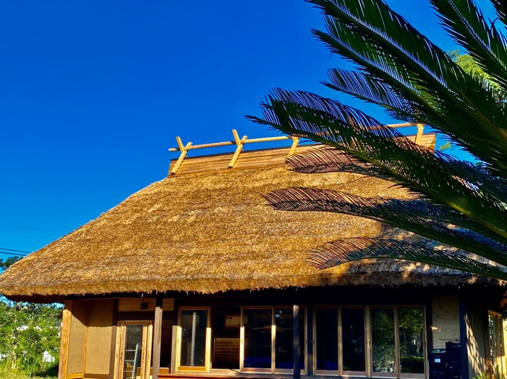
農山漁村振興交付金を利用した古民家活用事例③
地域 | 宮崎県児湯郡新富町 | 担当協会 | 一般社団法人古民家再生協会宮崎 （新富古民家利活用地域おこし協議会）
種別 | 農業体験宿泊施設 | 使用資金 | 農山漁村振興交付金（農林水産省）
茅葺古民家を移築し観光資源の発掘。日本の技術を残し地域活性化

Slide 35
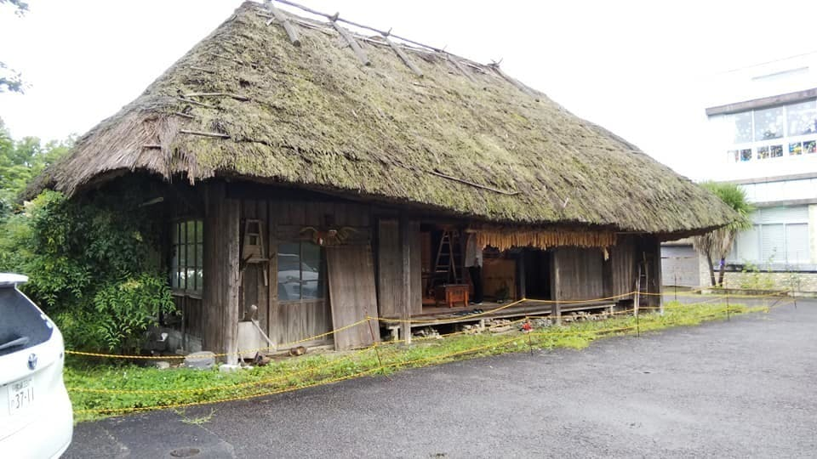
宮崎で茅葺古民家再生 １

Slide 36
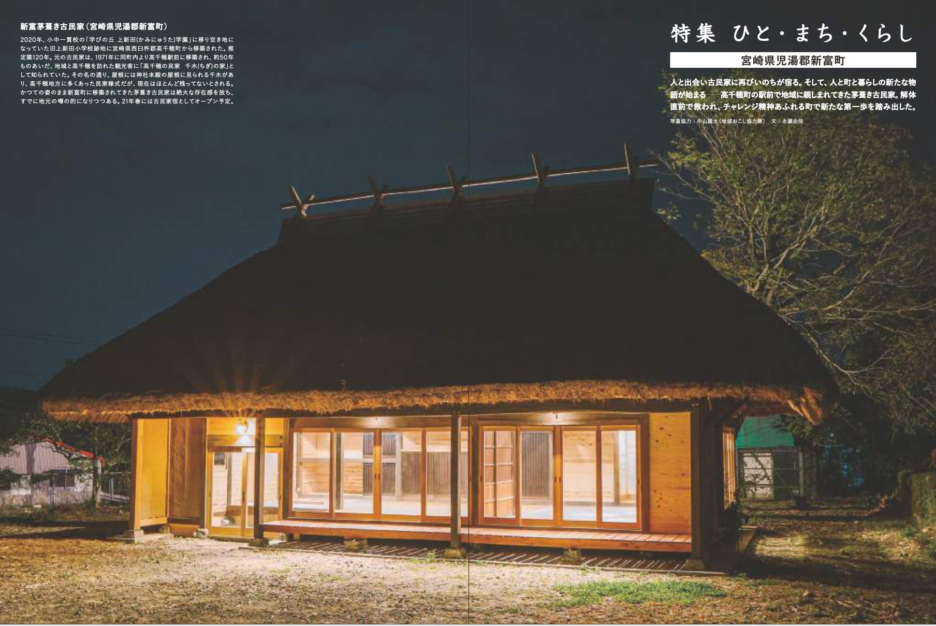
宮崎で茅葺古民家再生 ２

Slide 37
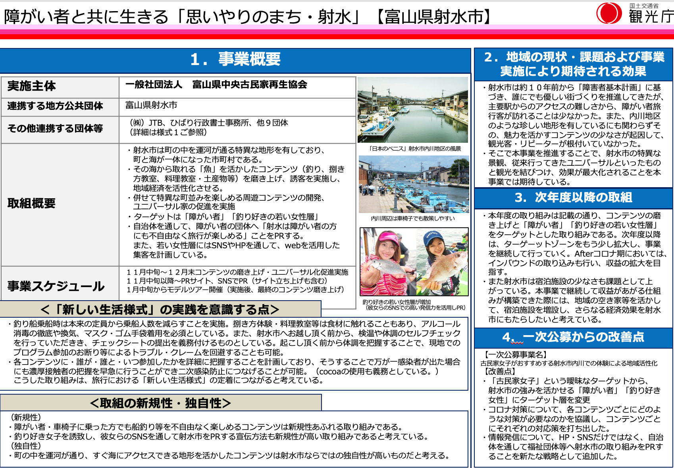

Slide 38
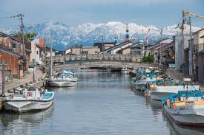


射水市農泊計画（ハード申請）

Slide 39

射水市農泊計画

Slide 40

射水市農泊計画

Slide 41

射水市農泊計画

Slide 42

射水市農泊計画

Slide 43

国の施策「企業版ふるさと納税」

Slide 44

国の施策「企業版ふるさと納税」

Slide 45


Slide 46
１、発生抑制
２、利活用
３、解体促進

Slide 47

この古民家は

Slide 48

空き家の移築も

Slide 49


Slide 50





古民家移築プロジェクト
全国古民家再生協会支部
空き家課題解決 → 解体活用事業
（古材リユース）
各種打ち合わせ
（ローン相談/土地相談/設計管理/契約）
※平均坪単価１００万円
【輸入側】
工務店
マッチング
移築専用サイト
※一般社団法人全国古民家再生協会
事業者会員であることは必須
（全国古民家活用推進協会）
※モノでなくコトであることが大事
依頼者が上棟まで実施する大工を指名する
イメージがポイント
輸出元推薦
【輸出側】
古民家移築価値鑑定
（実施必須）
※所有者負担
＜移築コスト（基準値）＞
坪３２万＋運送費
工務店
※古民家住まいるへ掲載
サポート
解体・倉庫
（大事は大工・技術）
輸出元は全国1０箇所
近江古民家・上越古民家 etc
家史の製作
（移築決定後に輸出側の負担にて作成）

Slide 51

家の歴史を残しておく

Slide 52

解体（古材活用）

Slide 53




循環型解体

Slide 54



古材活用 古材鑑定士 事例

Slide 55

解体（移築）
古民家移築価値鑑定制度がスタート
（2020年4月〜）
・古民家鑑定士
・古材鑑定士を有する資格者が対応
移築の市場を改革
全国ネットワークで対応
空き家課題解決の糸口にも
２０２０年４月に解体除去の可能性がある古民家を移築対象案件として価値を判定し古民家を求める方に繋ぐ取り組みとして「古民家移築価値鑑定」がスタートし地域の空き家課題を解決する取り組みとして現在注目されています。

Slide 56



新民家（移築） 古民家移築価値鑑定 事例１

Slide 57



新民家（移築） 古民家移築価値鑑定 事例２

Slide 58
自治体・地域と連携し
未来の〇〇〇の子ども達の為に
地域活性化の核となるチームへ
「全国空き家アドバイザー協議会〇〇県〇〇支部」
の能動的活動をよろしくお願い致します。
一般社団法人全国空き家アドバイザー協議会
理事長 園田 正文

